Slide 1
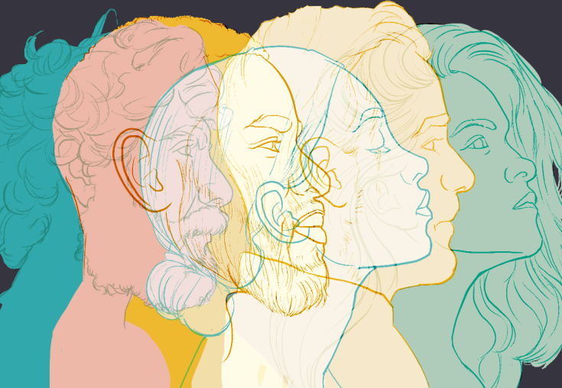
Прием «Карта эмпатии»
Учащимся после прочтения учебного текста или просмотра видеофрагмента предлагается представить себя на месте конкретного человека и ответить на поставленные вопросы. В тетради или на отдельном листе в центре записывается имя героя, лист делится на четыре части по диагонали и каждая часть подписывается (1- что он говорит, 2 – что он думает, 3 – что он делает, 4 – что он чувствует). В зависимости от темы вопросы можно конкретизировать. Учащиеся в группах или индивидуально заполняют карты эмпатии. Затем представляют классу что у них получилось, совместно с учителем обсуждают, делают выводы.

Slide 2
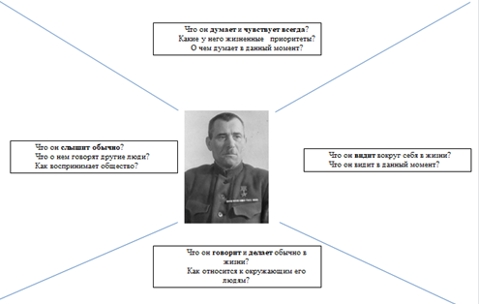

Учащиеся:
учатся видеть не только поступки человека, но и понимать, что за этими поступками стоит;
учатся не осуждать, а понимать других людей, предлагать пути выхода из сложившейся ситуацией;
учатся принимать ответственность за свои поступки.
развивают критическое и логическое мышление, творческое воображение.

